Slide 1
Изменения в ОГЭ 2025 по английскому языку
Учитель английского языка
МБОУ Покровская СОШ №2
Белова ЕА

Slide 2
1. Изменения в формате заданий В ОГЭ в письменной и устной частях нет изменений в формате заданий и инструкциях к ним.

Slide 3
2. Изменения в критериях оценивания письменной части

Slide 4
В ОГЭ уточнен критерий 1 в оценке задания 35 «Электронное письмо». Теперь по «Решению коммуникативной задачи» экзаменуемый получит 2 балла, если один аспект будет не раскрыт, а другой раскрыт неточно.
1БАЛЛ ,ЕСЛИ 2 АСПЕКТА НЕ РАСКРЫТЫ ИЛИ 4 АСПЕКТА РАСКРЫТЫ НЕПОЛНО
ИЛИ НЕТОЧНО ИЛИ 1 АСПЕКТ НЕ РАСКРЫТ ИЛИ 2 АСПЕКТА РАСКРЫТЫ НЕПОЛНО /НЕТОЧНО

Slide 5
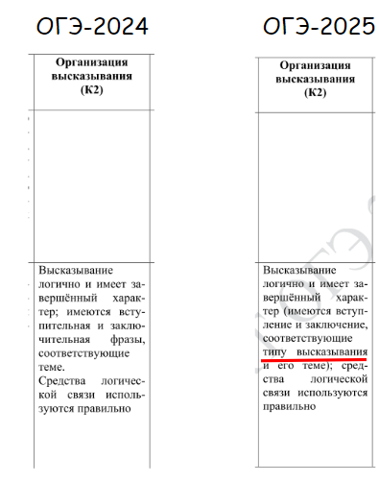
3. Изменения в критериях оценивания устной части

Slide 6
В устной части ОГЭ в критериях оценивания задания 3 «Тематическое монологическое высказывание» уточнен критерий 2 «Организация высказывания».
Теперь для получения максимального балла экзаменуемый должен подбирать вступление и заключение так, чтобы они соответствовали не только теме, но и типу высказывания (монолог-повествование). Также уточнены требования по данному критерию для получения 1 балла. Главное изменение в том, что в 2025 году ученик может допустить 3 ошибки и все же получить 1 балл. Как видим, данный критерий стал менее строгим.

Slide 7
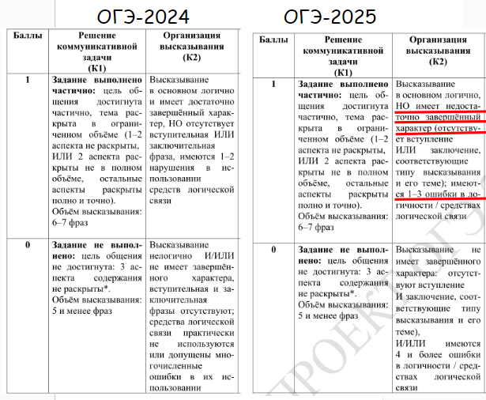

Slide 8
Таким образом, основные изменения в экзаменах ОГЭ 2025 касаются уточнения критериев оценивания. Они становятся более понятными и конкретизированными.

